Slide 1

Unterstützungs- und Informationsbedürfnisse junger Erwachsener mit Krebs in der Nachsorge
Hannah Brock & Diana Richter
Abteilung für Medizinische Psychologie und Medizinische Soziologie
Universitätsklinikum Leipzig
23. Rehabilitationswissenschaftliches Symposium am 4. November 2022 in Leipzig

Slide 2
Gliederung
1. AYAs
2. Unterstützungs- und Informationsbedürfnisse
3. Unterstützungsmöglichkeiten
4. Ausblick
Hintergrund/Lebenszufriedenheit/Psychisches Befinden
Was brauchen AYAs in ihrer Lebenssituation?
bestehende Interventionen/psychosoziale Angebote
Zusammenfassung/Fazit

Slide 3


Medizinische Aspekte
• Adolescent and Young Adults (AYA): National Cancer Institute
→ max. Altersspanne von 15 bis 39 Jahren
ca. 80% Überlebensrate für alle Tumorentitäten
oftmals höhere Therapiedosen als ältere Erwachsene
Zweitmalignom bei etwa jedem 10. Patienten
körperliche, langfristige Nebenwirkungen (kardiovaskulär, endokrinologisch…)
zahlreiche psychosoziale und sozioökonomische Langzeitfolgen
Notes:
- Medizinischen Behandlungen richten sich ebenso wie bei älteren Patienten nach der histo- bzw. zytologischen Diagnose, dem Erkrankungsstadium, biologischen Risikofaktoren und sollten leitliniengerecht erfolgen
- Die Heilungschancen der jungen Erwachsenen sind überdurchschnittlich gut. Die 10-Jahres-Gesamtüberlebensrate der 20- bis 39-Jährigen liegt bei etwa 80 % [4], stagniert jedoch seit über zwei Jahrzehnten
Risiko eines Rezidivs oder Zweitmalignoms sollte erwähnt werden
Diese Nebenwirkungen können zu belastenden Folgeerkrankungen und zu einer Einschränkung der Lebensqualität führen.
→aufgrund des jungen Alters den Langzeitfolgen viel stärker ausgesetzt

Slide 4


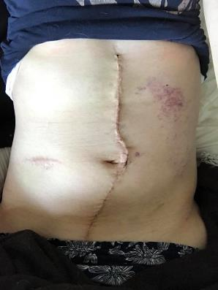

AYA
Gesundheits-verhalten
Peer- Beziehungen
Zukunftspläne
Körperbild
Finanzen
Fertilität
Familien-dynamik
Ausbildung/ Beruf
Identität
Krebs
= nonnormatives Lebensereignis
Notes:
Entwicklungsaufgaben zahlreich bei AYAs:
noch in Ausbildung/Studium → Unterbrechung notwendig
• ggf. Entwicklung neuer Ausbildungs- und Berufsziele nötig
• wenig Beiträge in der gesetzliche Rentenversicherung → geringe
Erwerbsminderungsrente
• deutlich weniger junge Krebsüberlebende angestellt, und deutlich
mehr arbeitslos im Vergleich zu Gleichaltrigen ohne Krebs (Tai E et al. 2012)
• psychische und körperliche Arbeitsfähigkeit und Gesamtproduktivität häufig beeinträchtigt (Rechis et al. 2013)
Identität bildet sich neu
GESUNDHEITSVERHALTEN versus GESUNDHEITSKOMPETENZ 35% inadäquat, 37% problematisch
Nach dem Behandlungsabschluss erhöhtes Risiko für psychosoziale Probleme (von Essen et al. 2000).
Gut 4 von 5 Krebspatienten können mittelfristig einem Beruf/Ausbildung nachgehen.
berufliche LF wird rund zwei Jahre nach Diagnosestellung von rund 40 % als höchstens mittelmäßig eingeschätzt.
Knapp ein Viertel „der Rückkehrer“ fühlt sich bei Rückkehr zur Arbeit unter Druck gesetzt – besonders durch finanzielle Gründe.

Slide 5

Internationale Befunde
Wunsch nach psychologischer und
sozialer Unterstützung 3–24 Monate
Galán et al., 2016; Tsangaris et al., 2014
erhöhter Einsatz von
Antidepressiva bei
Langzeitüberlebenden
Deyell, 2013
12–23% Angst
~60% Progredienzangst
5–24% Depression
Husson, 2018; Thewes, 2018
hohes Informationsbedürfnis
Galán et al., 2016; Tsangaris et al., 2014
Schlechtere Lebensqualität von AYA
gegenüber älteren Krebspatienten und
der Allgemeinbevölkerung
Quinn et al., 2015; Nolan et al., 2014;
Smith et al., 2013
13–24 Monate
post-treatment höchsten Distress
Yanez, 2013; Kaul, 2017
haben weniger Freundschaften und
leben seltener in einer Partnerschaft
als gesunde Gleichaltrige
Treadgold & Kuperberg, 2010
29–46% Symptome einer PTBS
Kwak, 2013; Muffly, 2016
hoher unerfüllter Versorgungsbedarf,
aber wenig altersgerechte psychosoziale
Versorgungsangebote
Keegan et al., 2012; Richter et al., 2015

Slide 6
Eigene Befunde: AYA-LE Studie (2014-2021)
Patient pathway ‒ AYA-LE study
t1
05/14 – 12/15
t2
05/15 – 12/16
t3
05/18 – 09/18
t4
05/19 – 09/19
t5
05/20 – 09/20
t6
05/21 – 09/21
Assessed for eligibility
n = 762
n = 577
n = 514
n = 438
n = 407
n = 371
n = 341
Life
satisfaction, mental health, Fatigue
Quality of Life
Psychoonco-logical care, unmet needs
Life
satisfaction, mental health, Fatigue
Quality of Life
Psychoonco-logical care, unmet needs
Life
satisfaction, mental health, Fatigue
Occupational situation
Health status
Life
satisfaction, mental health, Fatigue
Health behaviour
Psychoonco-logical care, unmet needs
Life
satisfaction, mental health, Fatigue
Quality of Life
Coping, Ressources
Life
satisfaction, mental health, Fatigue
Social relationships
Main themes
of the quantitative questionnaire
Excluded N = 185
inclusion criteria
not met n = 43
declined to participate n = 88
no answer/feedback
n = 54
Excluded n = 63
(drop-out rate: 10.9%)
died n = 10
declined to participate
n = 15
no answer/feedback
n = 38
Excluded n = 76
(drop-out rate: 15%)
died n = 17
declined to participate
n = 34
no answer/feedback
n = 25
Excluded n = 31
(drop-out rate: 7.1%)
died n = 7
declined to participate
n = 9
no answer/feedback
n = 15
Excluded n = 36
(drop-out rate: 8.8%)
died n = 3
declined to participate
n = 15
no answer/feedback
n = 18
Excluded n = 30
(drop-out rate: 8.1%)
died n = 1
declined to participate
n = 8
no answer/feedback
n = 21

Slide 7

Unterstützungs- und Informationsbedürfnisse

Slide 8
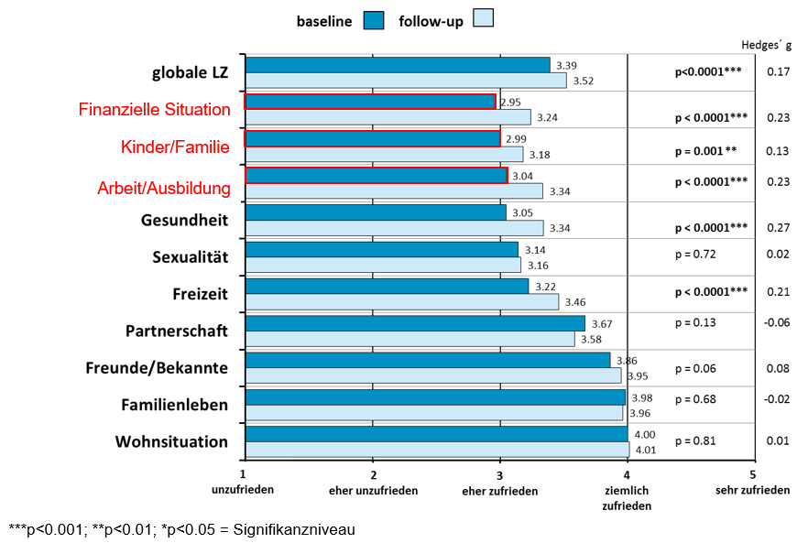
Lebenszufriedenheit
t1 und t2 (FLZ-M) N=514
Studienteilnehmer
N=514
Notes:
größte Unzufriedenheit in den Lebensbereichen:
berufliche und finanzielle Situation
Kinderwunsch und Familienplanung

Slide 9
Psychische Belastungen im Verlauf
Patientengruppe t1/t4 n=407
Vergleichsgruppe n=406
Über 40% der AYA berichten von t1-t4 klinisch auffällige Ängstlichkeitswerte (Geue et al., 2019)
32 Monate nach Diagnose berichten etwa 60% der AYA eine erhöhte Progredienzangst (Richter et al., 2022)

Slide 10
Unterstützungsbedürfnisse
Stichprobe N=514
p= 0.001
p= 0.021
p< 0.001
Sender et al. (2019)
Notes:
Skala von 0-100, auch hier kaum Veränderungen über die Zeit (1 Jahr), damit besteht aus meiner Sicht Handlungsbedarf
psychologischdas Gesundheitssystem betreffend (z.B. Erklärung von Untersuchungsergebnissen, Erhalt von Informationen und bezüglich der Thematik und sexuelle Probleme) an.

Slide 11
Unerfüllte Unterstützungsbedürfnisse
Über 70% der AYA berichten unerfüllten Unterstützungsbedarf
StudienteilnehmerN=514
Sender et al. (2019)
Notes:
Auf Itemebene, wo brauchen sie Unterstützung, erhalten sie aber bislang nicht?
UB verringert sich zwar signifikant zu t2, aber ist immer noch hoch v.a. in Bezug auf perspektivische Probleme (Zukunftssorgen)

Slide 12
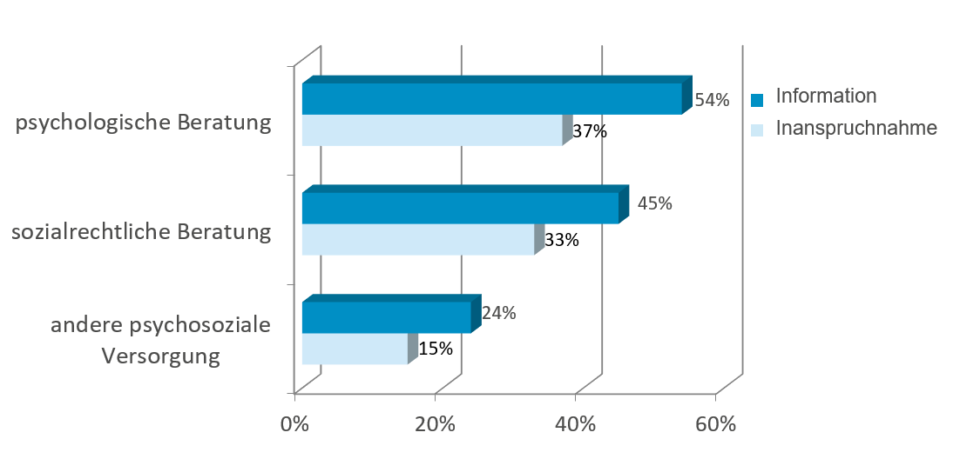
Sichtbarkeit und Inanspruchnahme psychosozialer Unterstützungsangebote in der Nachsorge
Sender et al. (2019)
Notes:
Nur etwa die Hälfte der AYA ist über Beratungsangebote 12 Monate nach Behandlungsabschluss informiert
Nur etwa ein Drittel nimmt Beratungsangebote in Anspruch

Slide 13
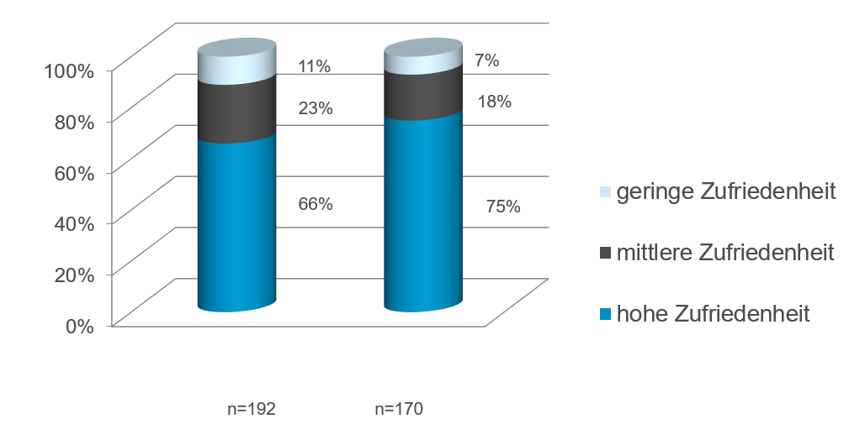
Zufriedenheit mit psychosozialen Unterstützungsangeboten
psychologische
Beratung
sozialrechtliche
Beratung
Sender et al. (2019)
Notes:
Innerhalb der letzten 12 Monate nach Behandlungsabschluss

Slide 14
Kinderwunsch und Fertilität
Kommunikation aus Patientensicht
• hohes Informationsbedürfnis
(Bibby et al., 2017; Flink et al., 2017; Murphy et al., 2012)
• etwa die Hälfte der Patienten erinnert sich an Aufklärung
(Logan et al., 2018; Petroganagos et al., 2015; Ussher et al., 2018; Zebrack et al.)
• jeder dritte Patient ergreift selbst die Gesprächsinitiative
(Garvelink et al., 2013; Scanlon et al., 2012)
• Aufklärung zum Thema wird als unzureichend wahrgenommen
(Banerjee, 2016; Logan et al., 2017; Wong et al., 2017)
• fühlen sich im Entscheidungsprozess allein gelassen
(Huang et al., 2016; Komatsu et al., 2018)
Buske et al. (2012) Barrieren auf ärztlicher Seite!

Slide 15
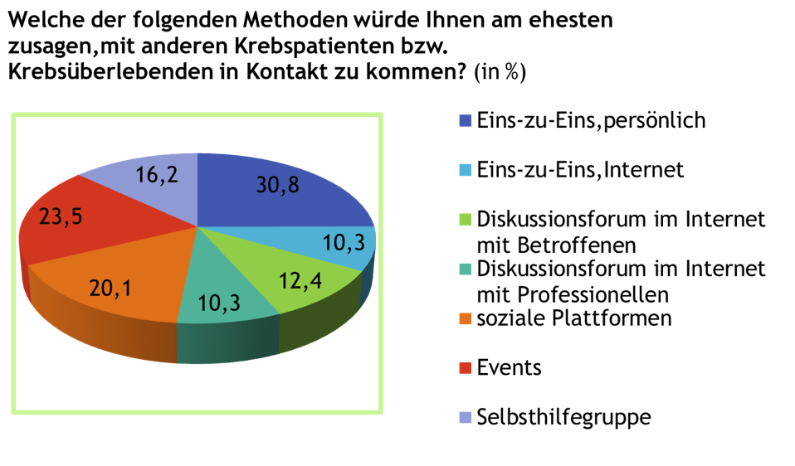
Soziale Unterstützung
Soziale Unterstützung als wichtige Komponente für die Lebenszufriedenheit (Leuteritz et al., 2018)
Wunsch nach Austausch mit gleichaltrigen Betroffenen (Breuer et al., 2017)

Slide 16

Return to work
83% der AYA können mittelfristig (wieder) einem Beruf/Ausbildung nachgehen (Leuteritz et al., 2020)
Über die Hälfte (57%) berichtet jedoch ein Jahr nach Behandlungsabschluss von einer eingeschränkten beruflichen Leistungsfähigkeit (Brock et al., 2021)
Einflussfaktoren (Brock et al., 2021)
  kognitive Beeinträchtigungen
  Komorbiditäten
  Krankschreibungsdauer > 6 Monate
  eigene Kinder

Slide 17

Unterstützungs-
möglichkeiten:
Leipzig
Notes:
Neben professionellen Angeboten und im Rahmen unserer Arbeitsgruppe

Slide 18

Onko-STEP
manualisierte 10- bis 12-wöchige Intervention mit 10 Schreibaufgaben
Ziel: Reduktion von Ängsten
Intervention enthält zwei Module: Blick zurück & Blick nach vorn
  Modul „Blick zurück“: Fokussierung auf traumatische Krankheitserfahrungen
  Modul „Blick nach vorn“: Erarbeitung von Copingstrategien
individuelle Patient-Therapeuten-Beziehung
zu jeder Schreibaufgabe erhält der Patient teilstandardisierte Rückmeldung
Notes:
Gemeinsam mit Ulm, appbasiert

Slide 19
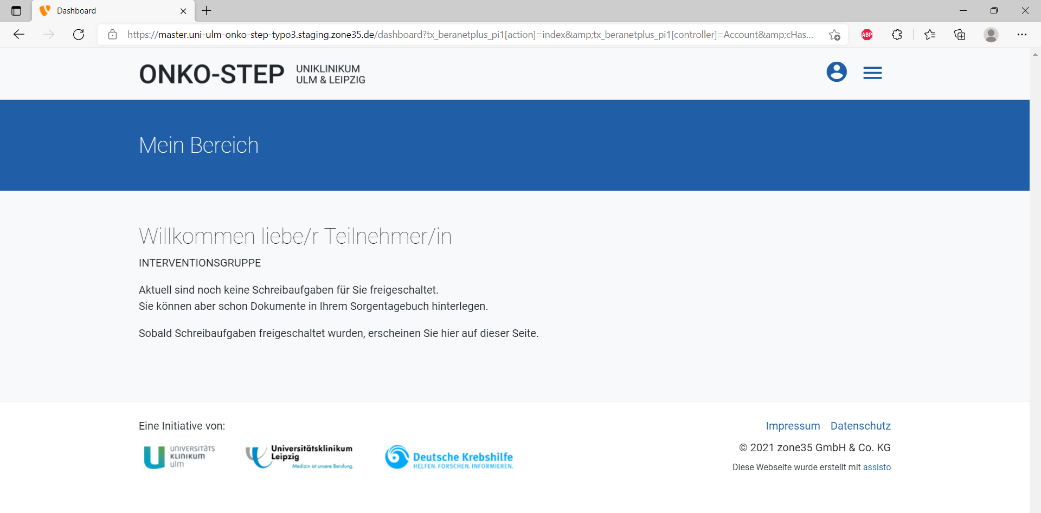

Slide 20

Verein in Leipzig
2019 von der AYA Leipzig Forschungsgruppe gegründet
Schwerpunkte:
Förderung des Austauschs, der Informierung und der psychosozialen Versorgung von AYAs in Mitteldeutschland
Organisation und Durchführung
von Unterstützungs- und
Informationsangeboten für AYAs
und Angehörige
Öffentlichkeitsarbeit und Aufklärung
Anschluss der Selbsthilfegruppe

Slide 21
Unterstützungs-
möglichkeiten:
Deutschland

Slide 22



Stiftungen und Netzwerke
Deutsche Stiftung für junge Erwachsene mit Krebs
politische Kampagnen:
  Rechtsanspruch junger Frauen und Männer auf Kryokonservierung aufgrund keimzellschädigender Therapie
  Kostenübernahme durch Krankenkassen ab Juli 2021
Junges Krebsportal: schnelle und individuelle Online-Beratung durch Experten (auch aus dem Rehabereich)

Slide 23






Spezifische REHA-Einrichtungen

Slide 24
Zusammenfassung
größte Unzufriedenheit in den Lebensbereichen:
  berufliche und finanzielle Situation
  Kinderwunsch und Familienplanung
psychische Belastung tritt vor allem in Form von Angst auf
AYA weisen erhöhte Ängstlichkeit im Vergleich zu gesunden Gleichaltrigen auf
Bedarf an psychologischer Beratung, Informationen zum Gesundheitssystem am höchsten ausgeprägt
nur jeder zweite AYA-Patient über psychologische/sozialrechtliche Beratungsangebote informiert
  →hohe Zufriedenheit, wenn Beratungsangebote in Anspruch genommen wurden
  unzureichende Aufklärung hinsichtlich Kinderwunsch und Fertilität
  Austausch mit gleichaltrigen Betroffenen für AYA besonders wichtig
  Mehrheit der AYA nach Behandlungsabschluss berufstätig, aber eingeschränkt leistungsfähig

Slide 25
Ausblick
Bedürfnisse von AYA in der REHA und Nachsorge
Förderung des Austauschs mit gleichaltrigen Betroffenen (Peergroups)
zentrale Themen in der Nachsorge: Langzeitfolgen, Ängste, Körperbild, Sexualität und Kinderwunsch, Beruf und Finanzen, kognitive Einschränkungen
Streuung von Informationen (→Compliance)
junge und internetaffine Generation: onlinebasierte Nachsorgeangebote
interdisziplinäre Zusammenarbeit verschiedener Fachrichtungen
Notes:
Biel (2022), Aagesen et al. (2022)

Slide 26

Ausblick
REHA als Schlüsselelement
Etablierung fester
und finanzierbarer Nachsorgekonzepte
→Survivorship-Programme

Slide 27
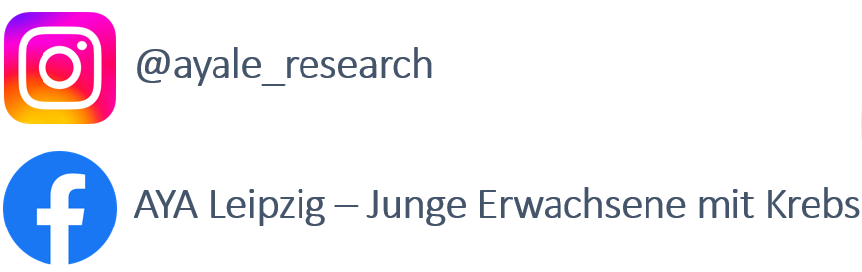
Vielen Dank an die
AYA Leipzig Forschungsgruppe:
  Annekathrin Sender
  Katja Leuteritz
  Michael Friedrich
  Kristina Geue
  Anja Mehnert-Theuerkauf
Kontakt:
aya-projekt@medizin.uni-leipzig.de
Danke für Ihre Aufmerksamkeit!

